Slide 1
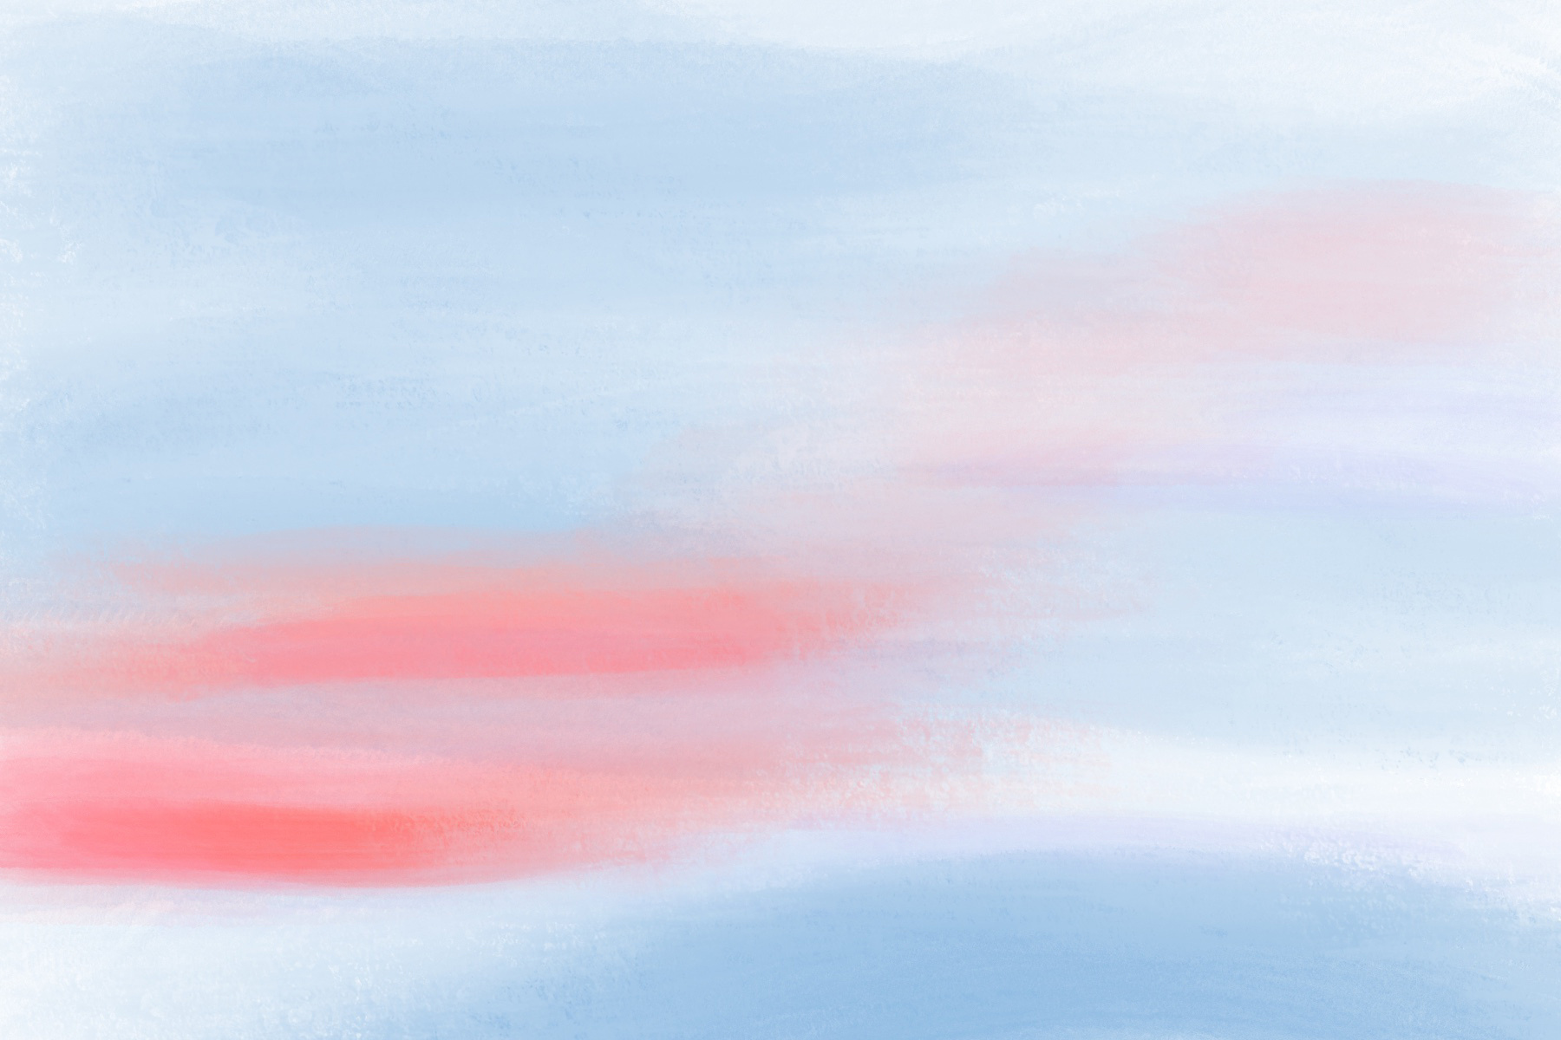

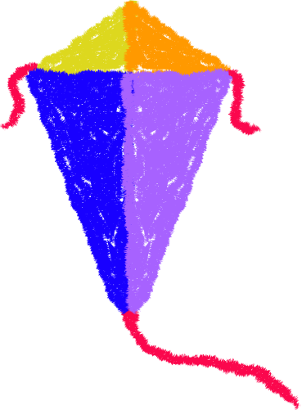





Story Time
La hora del cuento
THE KITE WITH
THE MAGICAL THREAD
LA CHIRINGA CON
EL HILO MÁGICO
A GIFT TO ALL PUERTO RICAN CHILDREN
UN REGALO PARA TODOS LOS NIÑOS DE PUERTO RICO
A bilingual story written to be told in the first day of class
Una historia bilingue escrita para ser contada el primer día de classes

Slide 2
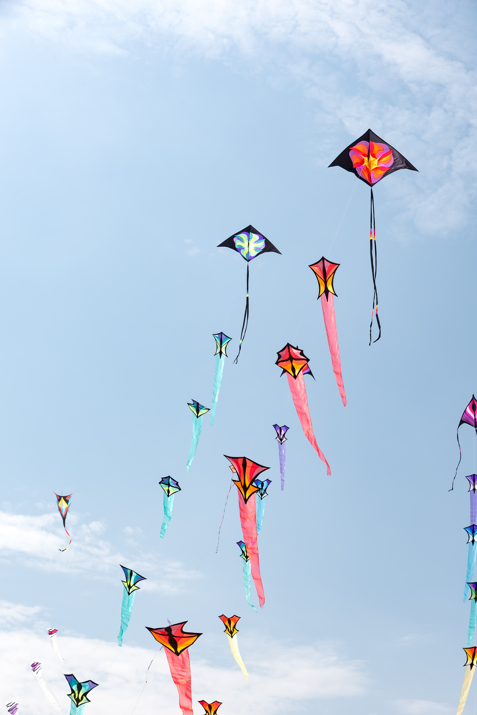


Once upon a time there was a father and kid that
Érase una vez un padre y un hijo que
attended a kite-flying festival. When the little boy saw
fueron a un festival de chiringas. Cuando el pequeño vio
the sky filled with multicoloured kites, he was overjoyed.
el cielo lleno de chirinhas multicolores se puso muy feliz.
He looked at His father.
El niño miró a su papá.
—Dad, can I have a kite too? Can I fly a kite too?
—Papá, ¿puedo tener una chiringa, puedo volar una también?
—Of course, son.
—Claro,hijo.
DAY 1: STORY

Slide 3
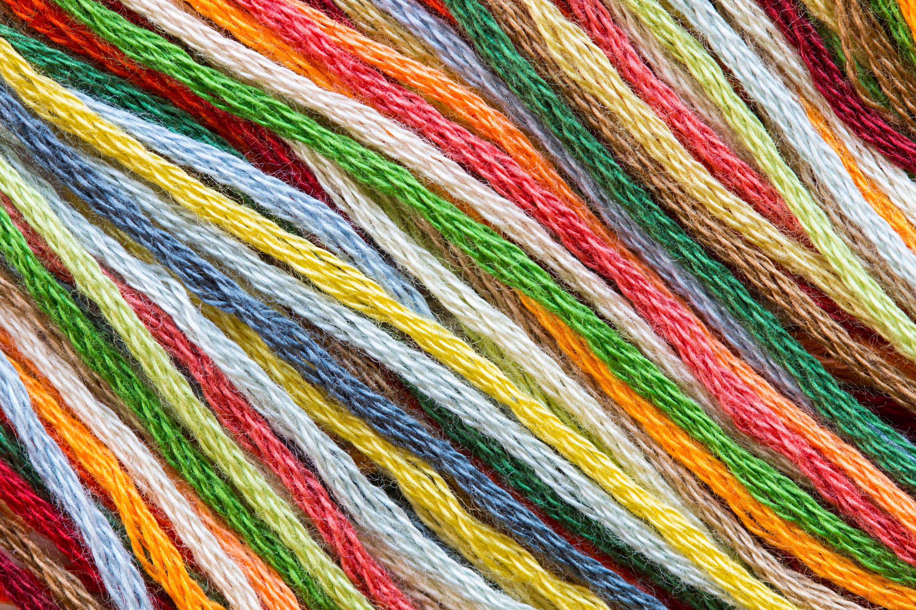
The father headed to a festival's shop, which was located
El papá fue a una tienda del festival, que era
in the Morro. The kites where being sold by a
en el Morro. Las chiringas estaban siendo vendidas por un
Jibarito del New Albor. When they were going to buy the kite,
Jibarito del Nuevo Albor. Cuando fueron a comprar la chiringa
the Jibarito asked the kid if he wanted the magic thread
el Jibarito le preguntó al niño si quería el hilo mágico
to fly the kite.
para volar la chiringa

Slide 4
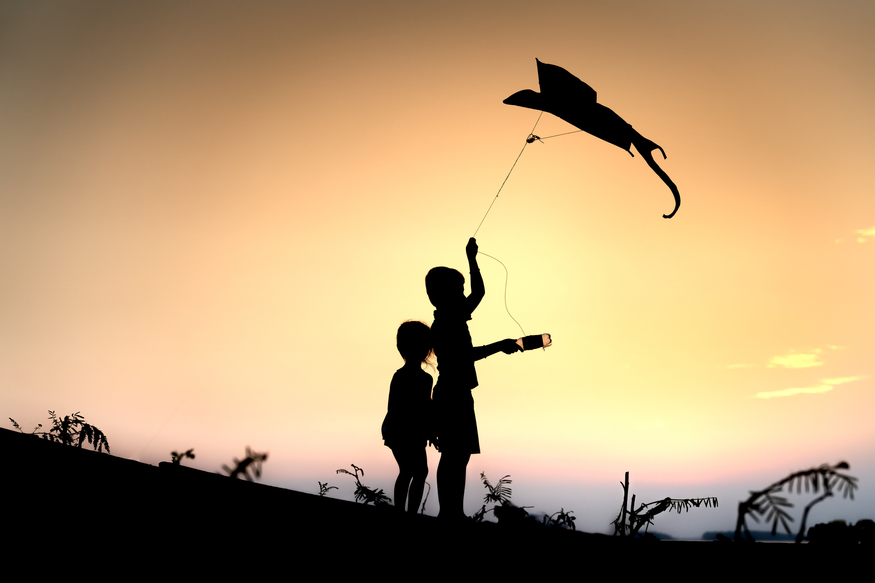
—A magic thread?— said the kid
—¿Un hilo mágico?— dijo el niño
—Yes! It helps your kite soar higher and higher.
—¡Sí! Ese hilo ayuda a que tu chiringa vuele más y más alto.
—And why it is a magical thread?
—¿Y por qué es un hilo mágico?
—It is a rainbow thread. It has many colors. Each color is a
Es un hilo arcoíris. Tiene muchos colores. Cada color es una
connection that help you soar higher and higher.
una connección que te ayuda a volar más y másm

Slide 5
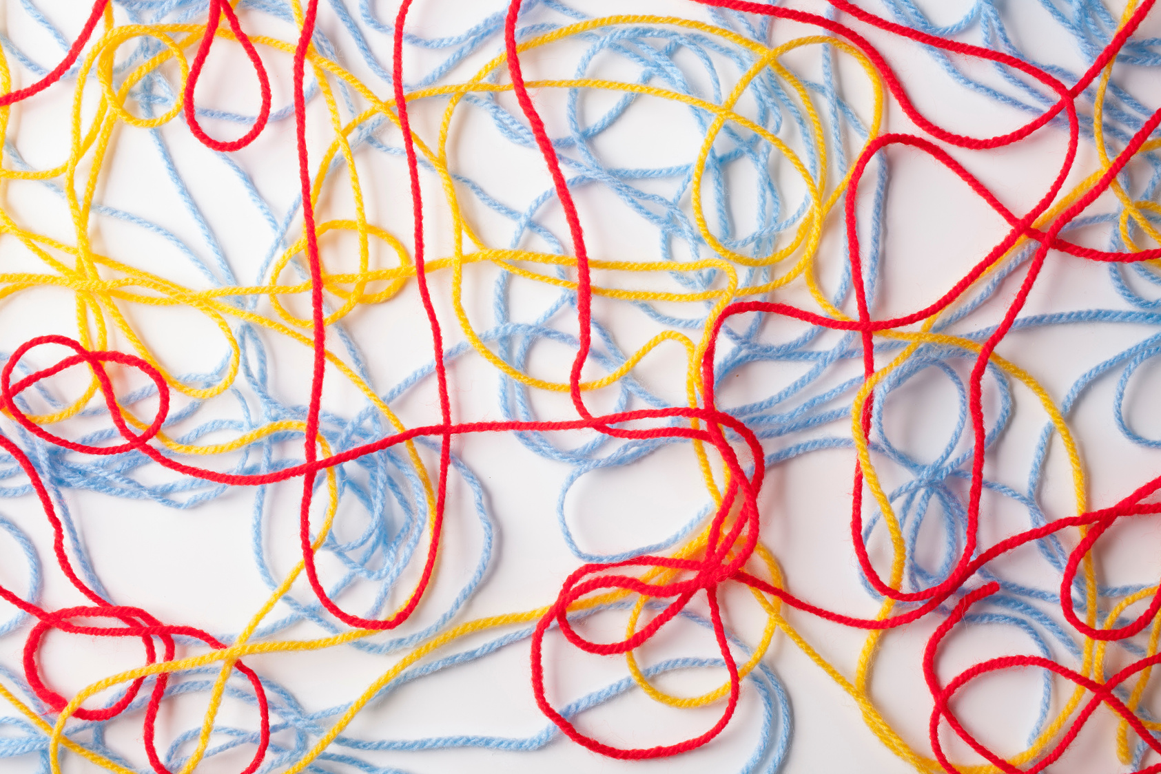
The yellow color thread is your home, those who help you
El hilo de color amarillo es tu hogar, esos que te ayudan
most to soar higher and higher.
más a volar más y más alto.
The blue color thread are your relatives, grandparents,
El hilo color azul son tus parientes, tus abuelos,
uncles, aunts, cousins… they also help you to soar higher.
tus tíos, tías, primos.… ellos también te ayudan a volar más alto
The red color thread are your friends, who also help you to
El hilo color rojo son tus amigos, que también te ayudan a
soar higher.
volar más alto.

Slide 6
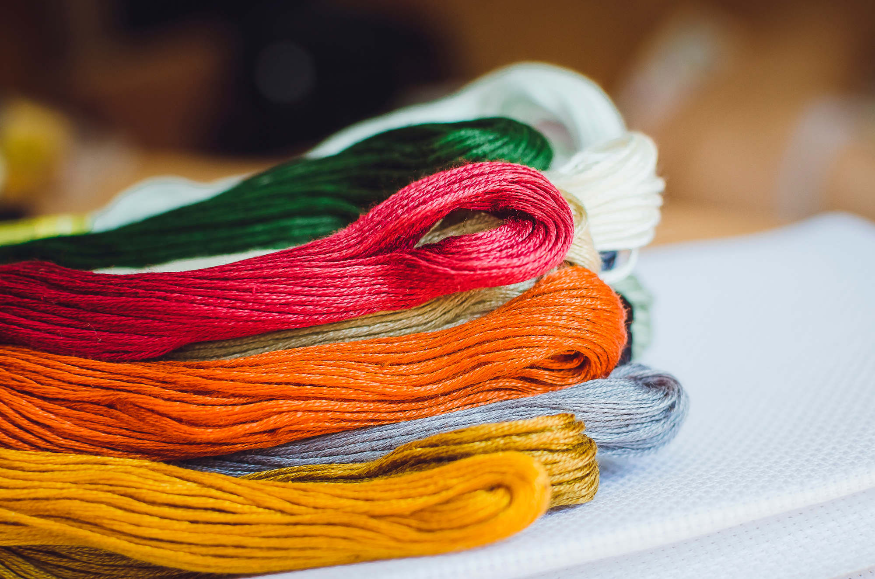
The orange color thread is the school community: teachers,
El hilo color anaranjado es la comunidad escolar: los maestros
custodians, classmates… who also help you to soar higher.
personal escolar, compañeros... que te ayudan a volar más alto.
The purple color thread are your neighbours and people in your
El hilo color violeta son tus vecinos y las personas en tu
barrio that help you soar higher.
barrio que te ayudan a volar más y más alto.
The pink color thread is God and your Church members that also
El hilo color rosa es Dios y los miembros de tu Iglesia que también
help you soar higher with their prayers.
te ayudan a volar más alto con sus oraciones.

Slide 7
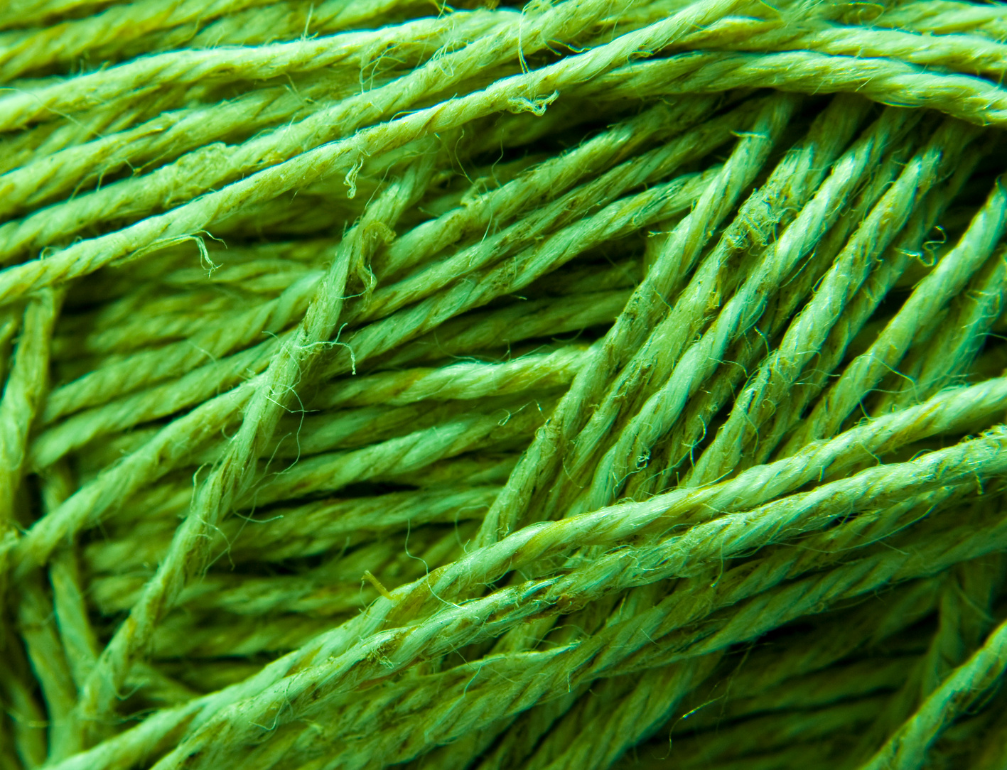
The green thread are the community people that help you soar higher:
El hilo color verde son las personas de la comunidad que te ayudan a
soar higher: your pediatrician, the police, the people at your favorite
volar más alto: tu pediatra, la policía, los que trabajan en tu panadería
bakery, every jibarito of new albor that you find in your way…
favorita, cada jibarito del nuevo albor que te encuenrras en el camino…
You see: there are MANY people who are helping you to soar higher
Verás: hay MUCHAS personas que te están ayudando a volar más y
and higher, there are many connections that help you soar more and
más alto, hay muchos hilos conectados que te ayudan a volar más y más
more, soaring to heights unimaginable to soar if you weren’t given this
alto, elevándote a alturas inimaginables de alcanzar si no se te diera
magic thread that helps you to grow more and more as the best person
este hilo mágico que te ayuda a crecer más y más como la mejor persona
you can be.
que puedas ser .

Slide 8
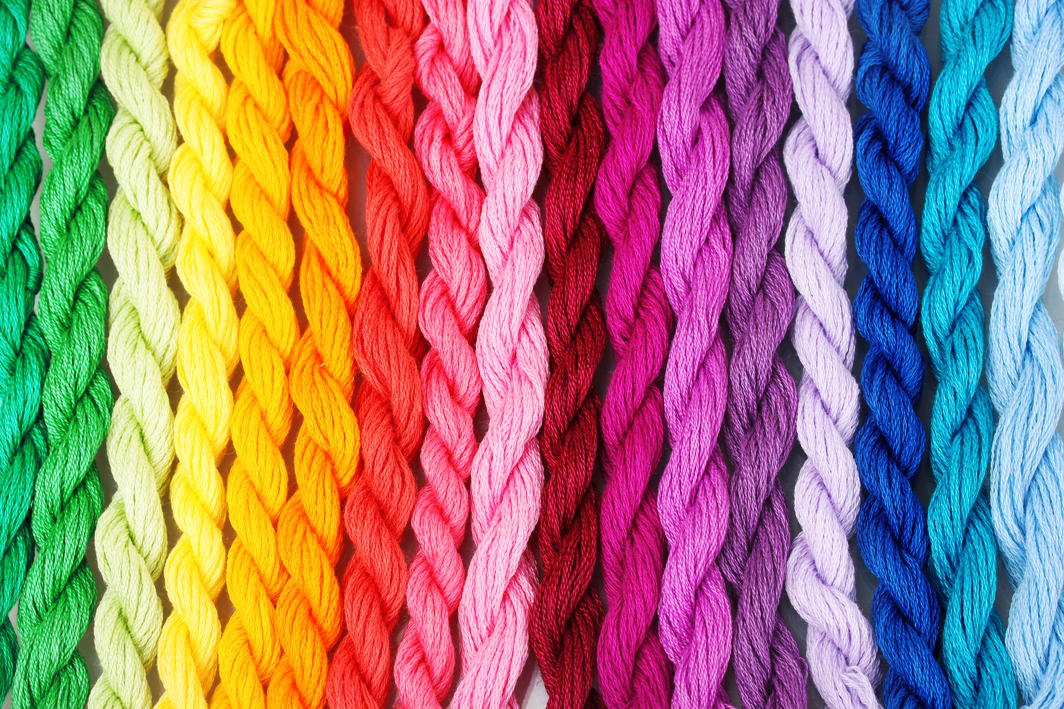
—Look at this thread, kid, it is full of rainbow colors, if is full
—Mira este hilo, niño, está lleno de colores del arcoíris, lleno
of people, of connections who have help you to soar like the
de personas y conecciones que te ayudarán a elevarte como
kite will soar in your hands.
la chiringa que tienes en tus manos.
The father smiled at the Jibarito.
El papá sonrió al Jibarito.
—I want that magical thread, dad! I want the kite to soar
—¡Quiero ese hilo mágico, papá! Quiero que mi chiringa vuele
higher and higher!
más y más alto!

Slide 9
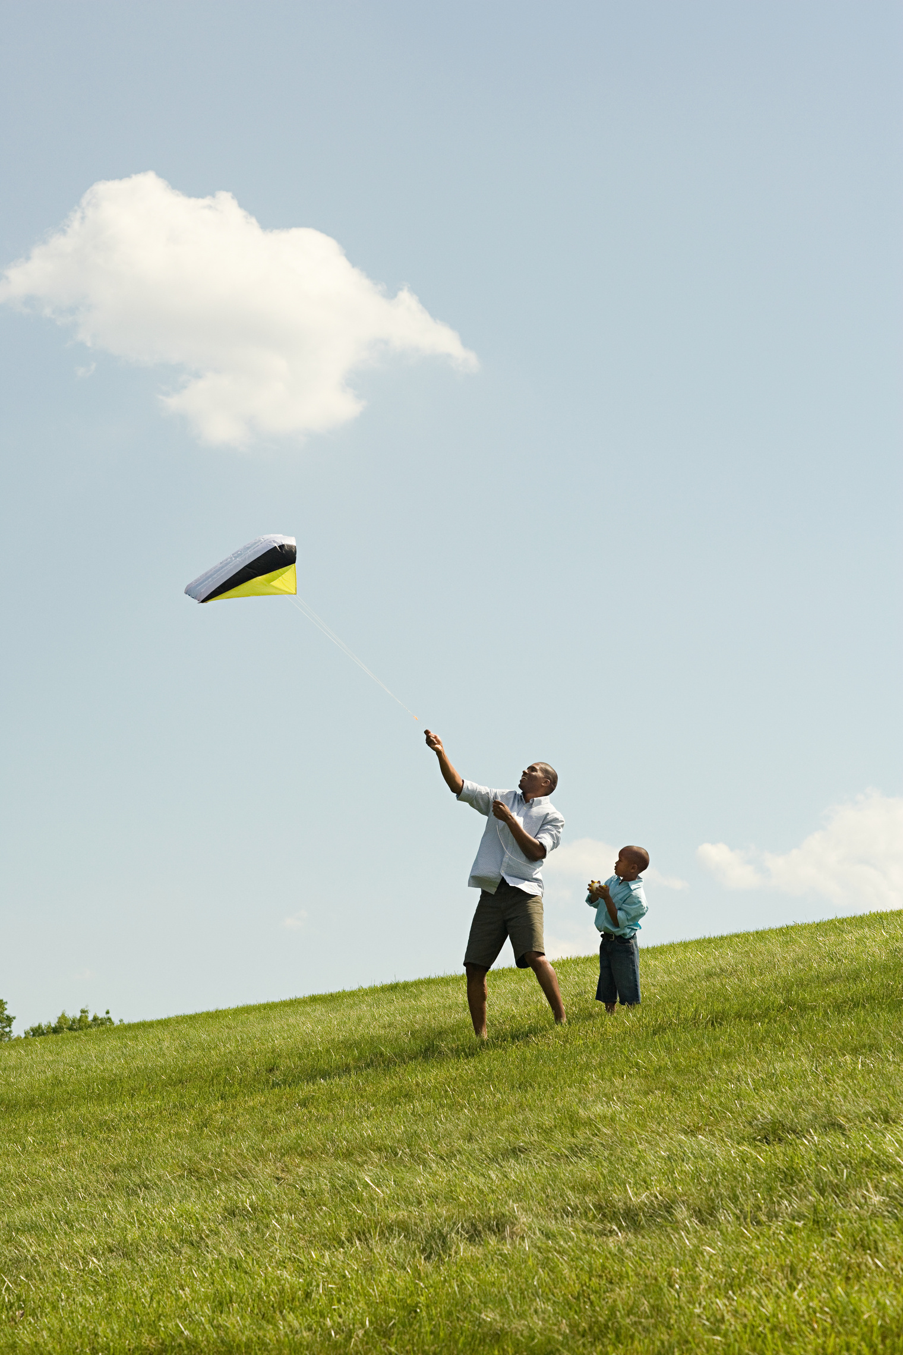
The father bought for his son a kite and a roll of magical thread.
El papá compró para su hijo una chiringa y un rollo de hilo mágico.
The kid began flying his brand new kite with his
El niñocomenzó a volar su chiringa nueva con su
brand new magical thread at the Morro. His kite
hilo mágico nuevo en el Morro. Su chiringa
soon soared high into the sky, very high into the sky.
pronto voló alto en el Cielo, muy alto en el Cielo.
The thread was ver colorful and vivid.
El hilo era muy colorido y vívido.

Slide 10
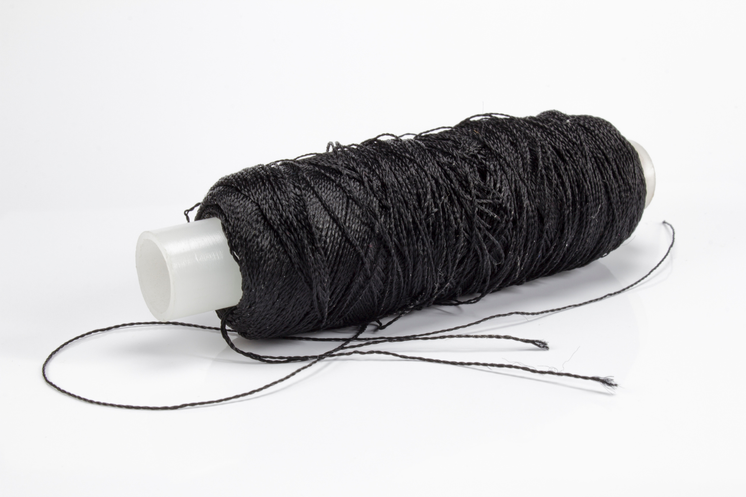
—Father— the son remarked after a time —The thread is beautiful,
—Papá—el hijo observó tras un tiempo — el hilo es muy bello,
but it appears to be preventing the kite from flying higher; if we
pero parece que impide a la chiringa volar más alto; si lo
break it, the kite will be able to sail even more higher. Are we able
rompemos, la chiringa podrá volar incluso más alto. ¿Podemos
to break it?
romperlo?
The father smiled and used a pocket knife to cut the magical
El papá sonrió y usó su navaja de bolsillo para cortar el hilo mágico.
thread. It suddenly became black.
De repente, el hilo se volvió negro.

Slide 11
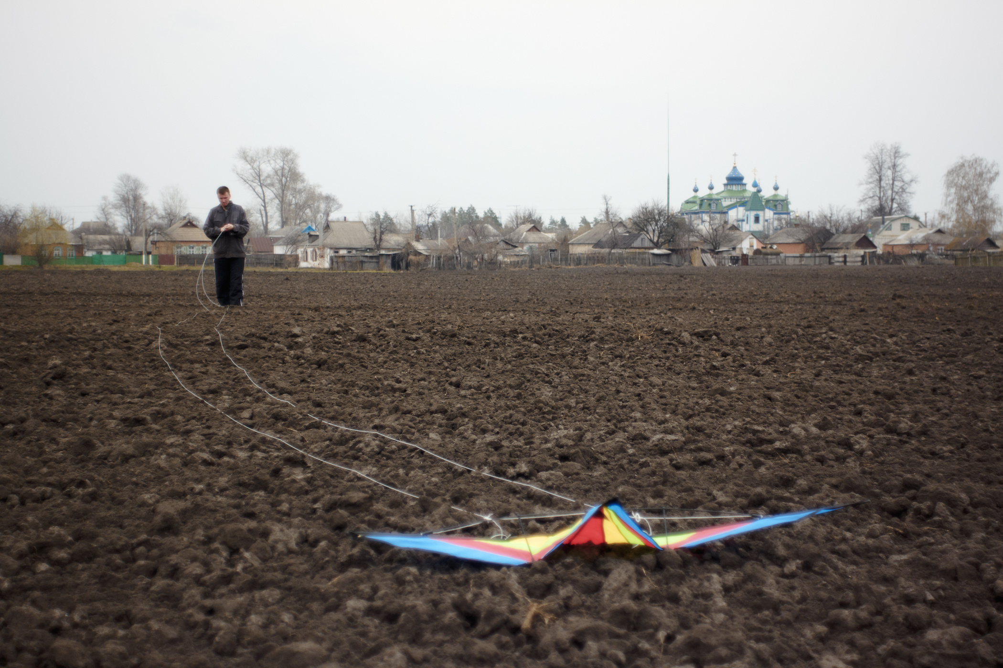

—The Jibarito didn’t told us that the thread would
¡El Jibarito no nos dijo que el hilo se volvería
turn black if we cut it!— said the kid.
color negro si lo cortábamos!— dijo el niño
—Son, now see what happens to the kite
—Hijo, ahora puedes ver qué sucede a la chiringa
when you cut the magical thread, when you break the
cuando cortas el hilo mágico, cuando rompes la
unity of all those colors united by fraternity—
unidad de todos esos colores unidos por la fraternidad—
the dad said
dijo el papá

Slide 12
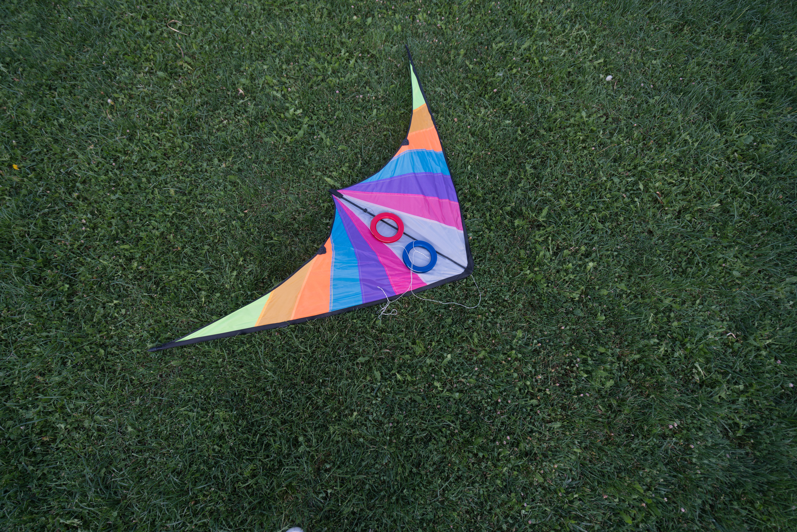
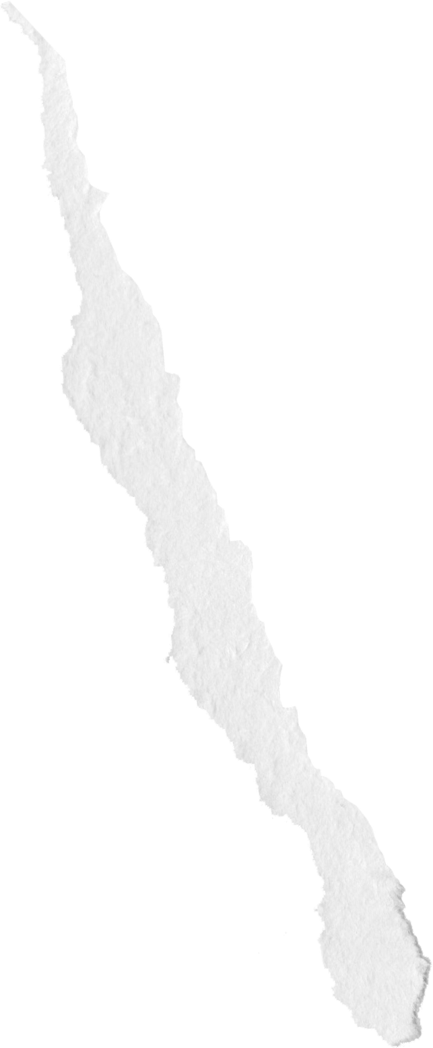
Initially, the kite began to rise in altitude. The son was overjoyed
Inicialmente, la chiringa comienzó a to ar altitud. El hijo estaba feliz
by this. The kite, however, gradually began to fall. It quickly
con eso. La chiringa, no obstante, comenzó a caer gradualmente.
descended onto the Morro’s wall. The kid was
Descendió rápidamente en las murallas del Morro. El niño se
surprised when he saw this. He had cut the kite's string to allow it to
sorprendió cuando vió esto. Había cortado el hilo de la chiringa para
allow it to fly higher, but it instead crashed to the ground…
permitirle volar más alto, pero en su lugar se estrelló…
and the magical thread turned black.
y el hilo mágico se volvió negro

Slide 13
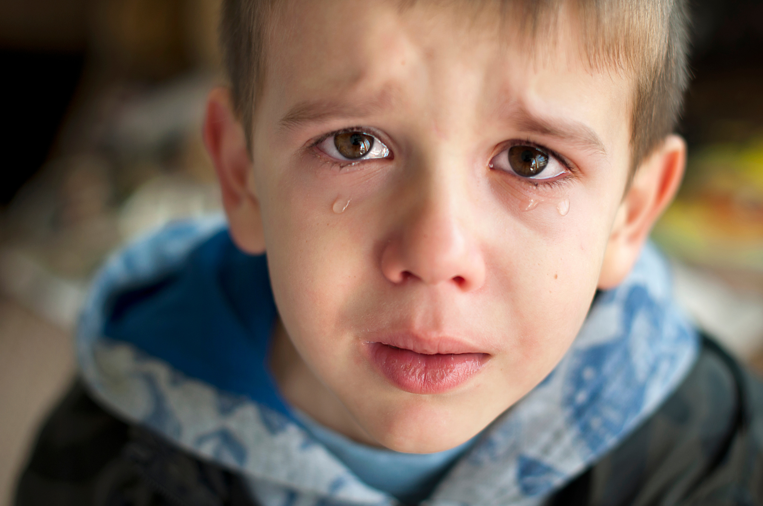
—Dad, I assumed that after cutting off the string,
—Papá, asumí que tras cortar el hilo
the kite may easily fly higher and more free—
la chiringa podría volar más y más alto y más y más libre—
he said to his father.
dijo el niño a su papá.
—Why did it fell?
—¿Por qué se cayó?

Slide 14

–Son— the father started— at the zennit of our existence, we frequently
—Hijo—el papá comenzó— en el apogeo de nuestra existencia, con frecuencia
believe that some things bind us and hinder us from achieving greater
creemos que algunas cosas mos retienen y nos impidem alcanzar mayores
heights. When the wind slowed down, the magical thread, full of colors
alturas. Cuando el viento amainó, el hilo mágico, lleno se colores que se
connected to each other, helped the kite stay higher, and when
conectan entre sí, ayudó a la chiringa a mantenerse más alta, y cuando
the wind kicked up, you helped the kite go up higher in a
el viento sopló, tú ayudaste a la chiringa a subir más alro mantenerse en una
suitable direction through the magical thread. We are not more free due lack
buena dirección con el hilo mágico. No somos más libres por la falta
of “threads”: we are more free when we have a clear direction to pursue
de “hilos”: somos más libres cuando tenemos una dirección clara para realizar
our dreams and become who we are meant to be.
nuestros sueños y convertirnos en quienes somos
llamados a ser.

Slide 15
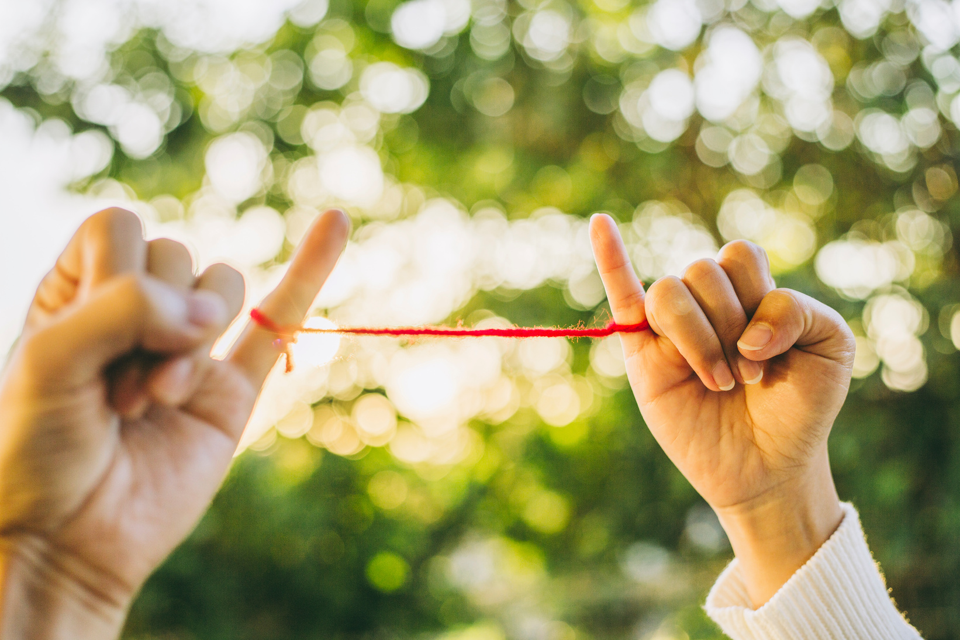
The kid listened his father in awe.
El niño escuchó a su papá con asombro.
—When we cut the magical thread, it colorful life became
Cuando cortamos el hilo mágico, su vida colorida se volvió
black death black color, and the kite came apart since it didn't
color negro muerte, y la chirinha dejó de volar porque ya no
had the support to remain in the sky.
tenía como sostenerse en el Cielo.
That support was being given through the magical thread—
Ese sostén era dado a la chiringa a través del hilo mágico.

Slide 16
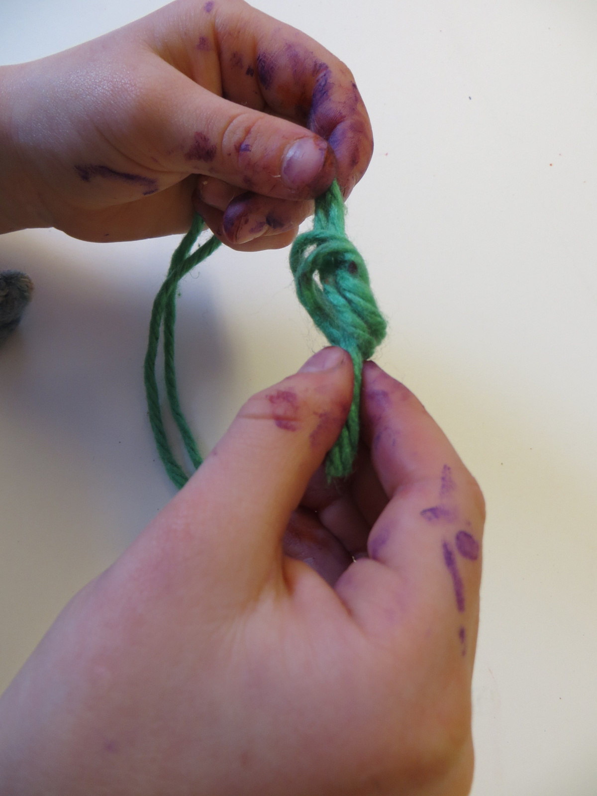
The son knew he had made a mistake, looked for the kite
El hijo supo que había comerido un error, buscó la chiringa
and made a knot where the thread was broken.
e hizo un nudo donde rompieron el hilo.
Suddenly, the whole magical thread looked colorful again,
De repente, todo el hilo mágico se volvió colorido otra vez,
full of life.
lleno de vida.
The father smiled along his son. The kite was alive again,
El papá sonrió junto a su hijo. La chiringa estaba viva otra vez,
ready to fly.
lista para volar.

Slide 17
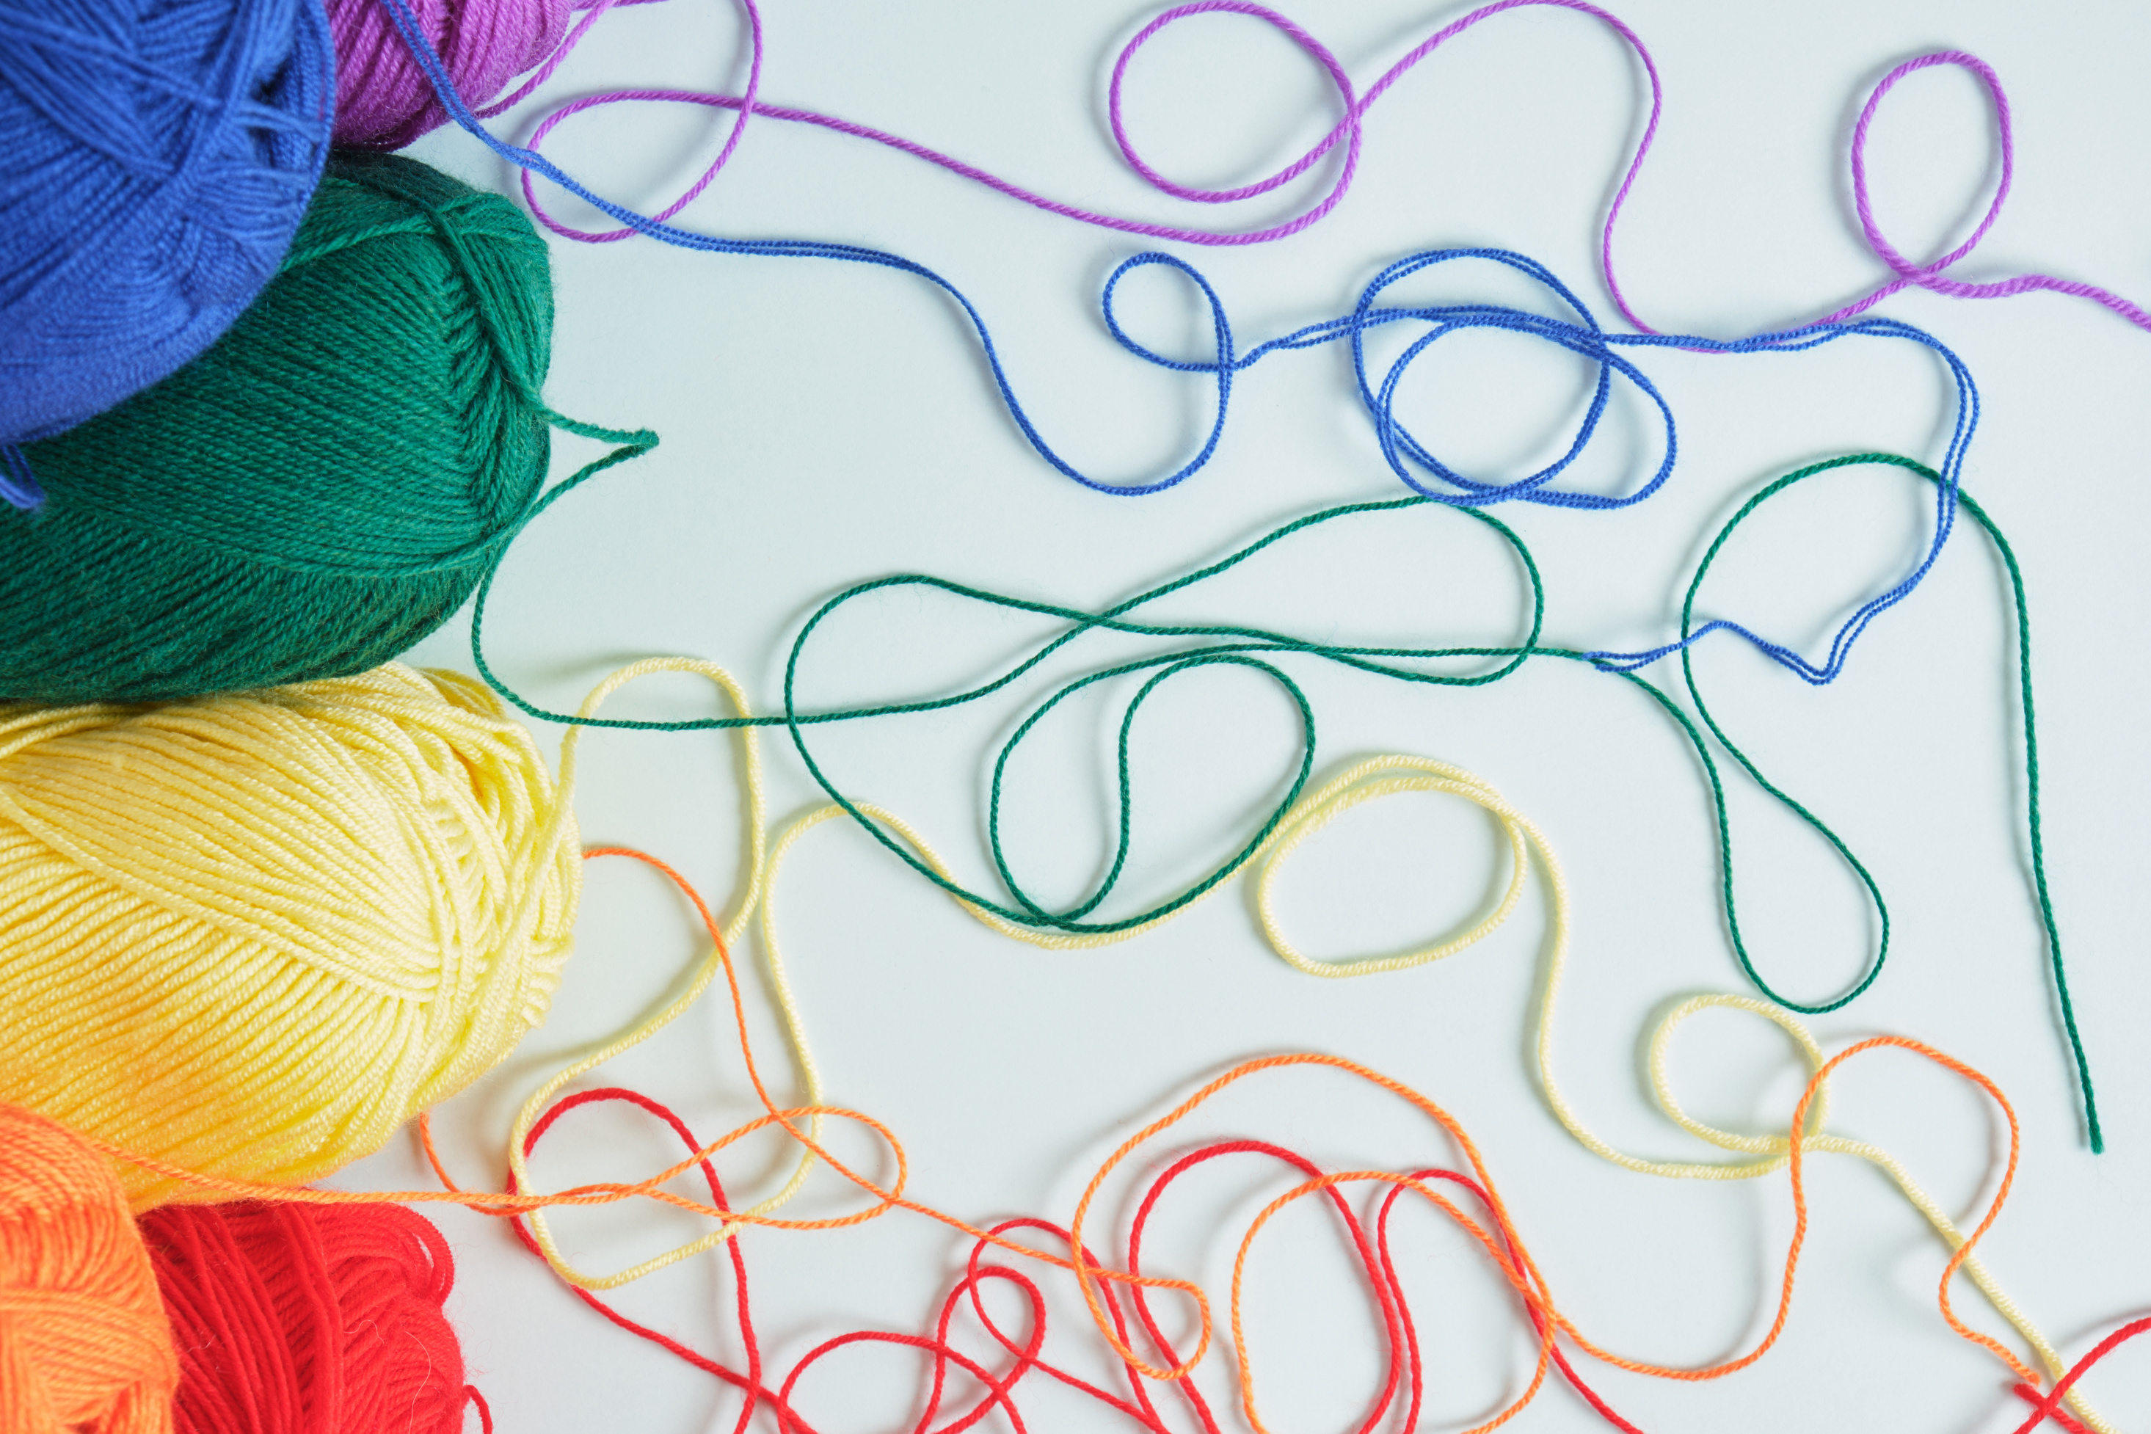
—All those colors connected, son, are people
—Todos esos colores conectados, hijo, son personas
who will help you to soar higher.
que nos ayudarán a volar más y más alto.
It is a responsabilitity to let us be bound with others,
Es una responsabilidad estar vinculados los unos con los otros,
but those bonds will help you to soar higher and higher,
pero esos vínculos te ayudarán a volar más y más alto,
with the best freedom of all.
con la mejor libertad de todas.
The father and son soared the kite again higher and higher.
Padre e hijo elevaron la chiringa otra vez,
más y más alto.

Slide 18
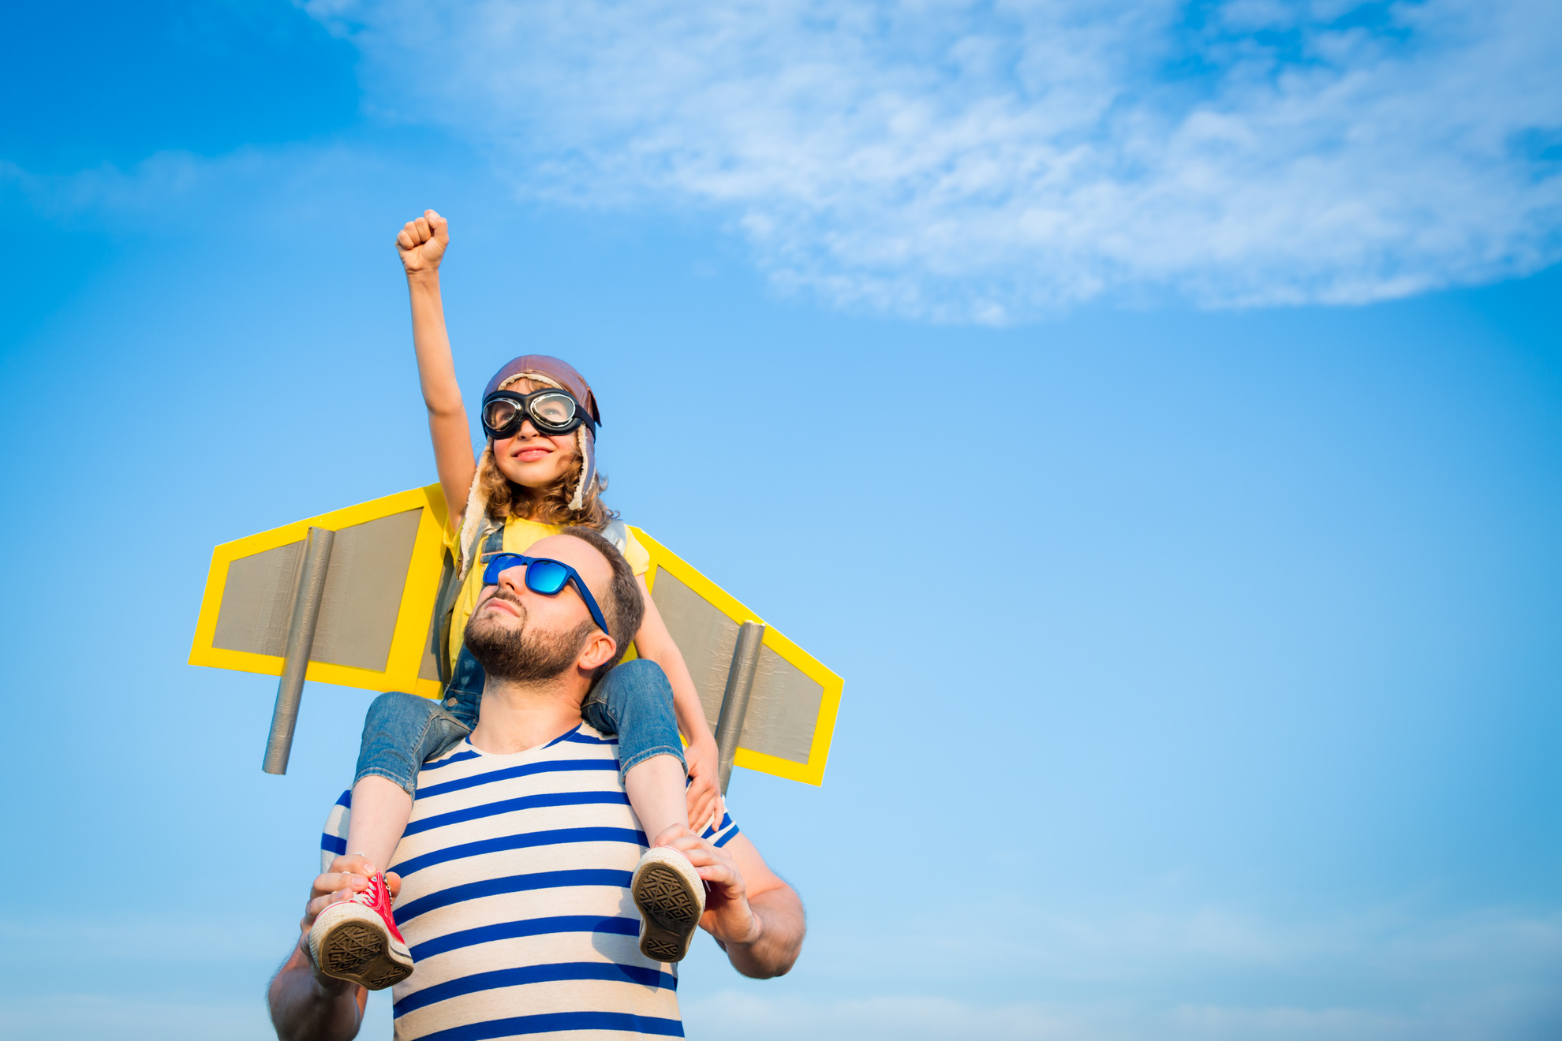
—And what freedom is that one, father?— The kid asked
—¿Y qué libertad es esa, papá?— preguntó el niño.
The father hughed his son while flying together the kite.
El papá abrazó a su hijo mientras volaban juntos la chiringa.

Slide 19
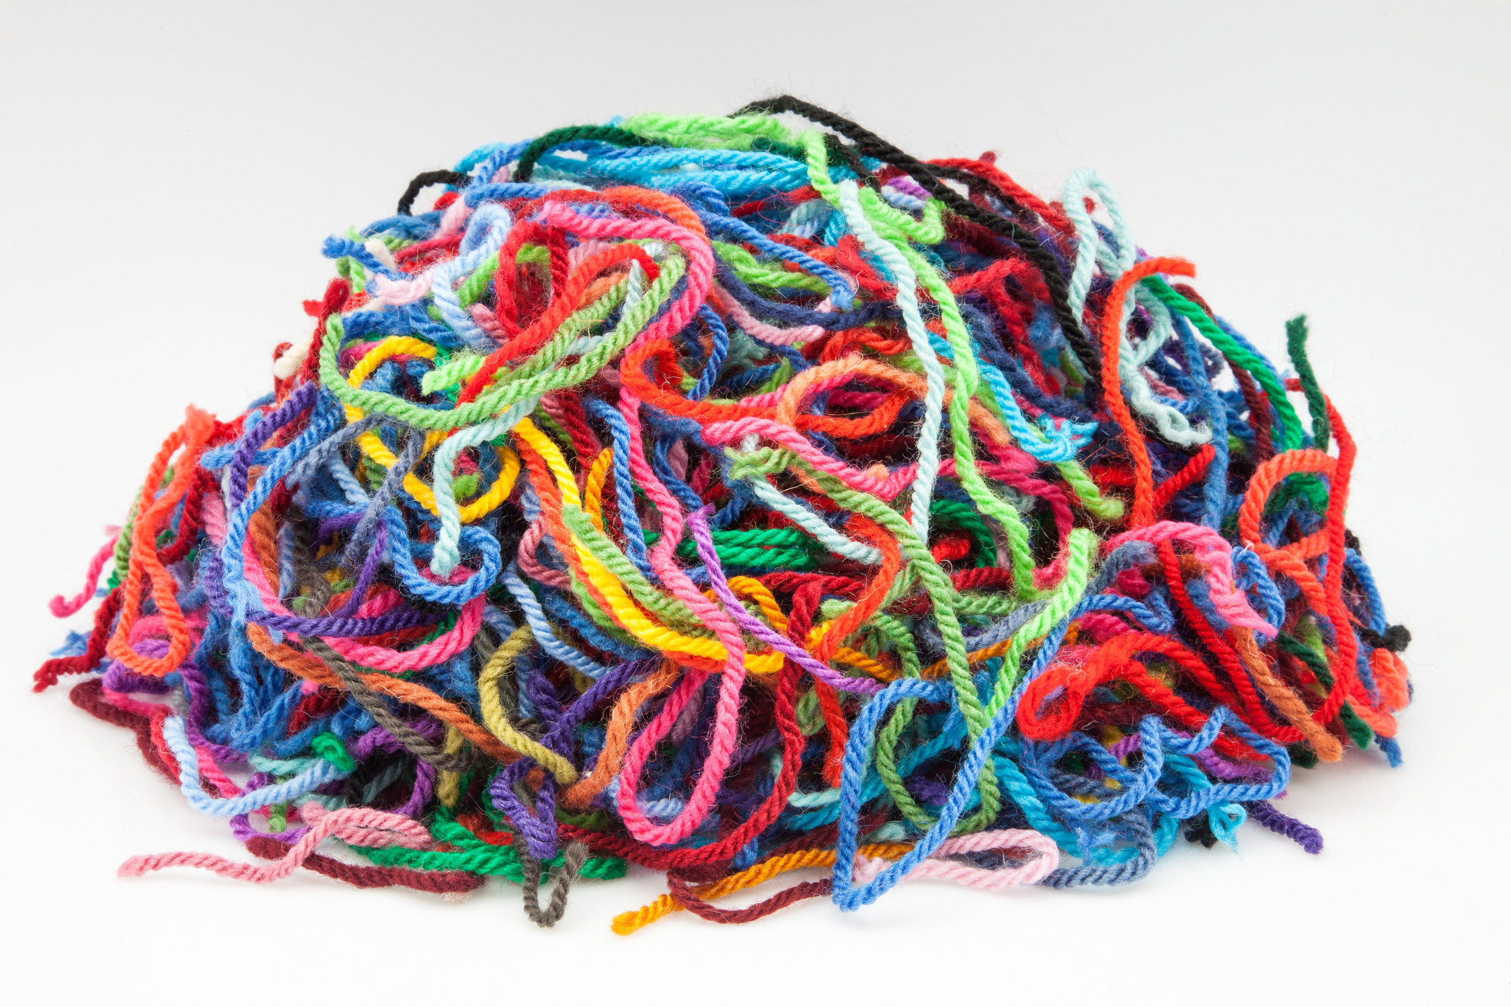
—The bound of Love, the freedom of choose to be bounded
—El vínculo del Amor, la libertad de elegir estar vinculados
by Love as we soar higher and higher, connected with
por Amor al volar más y más alto, conectados por
this magical thread.
este hilo mágico.
The kite soared higher and higher.
La chiringa se elevó más y más alto.
—I won’t break this magical thread ever again!— the kid said
—¡No volveré a romper esre hilo mágico jamás!— dijo el niño
And the kite kept soaring to new heights with Love.
Y la chiringa voló nuevas alturas con Amor.

Slide 20


The End Fin

Slide 21

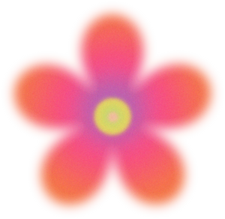

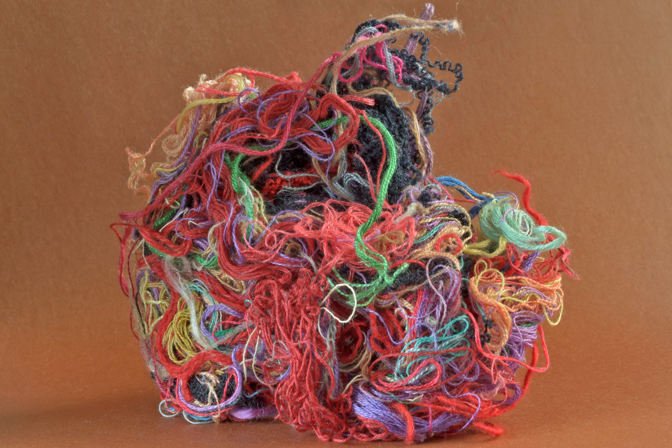

Day 2: Activity
Let’s write together in your Magical Thread Paper who are those threads that help you to soar higher and higher. Discuss in class who are those connections and why they help you to soar higher and higher. When you are ar home retell the story to your family and show them your Magical Thread Paper.

Slide 22



Day 3: Classroom Contract
After agreeing with the rules and responsabilities that bounds us together in this classroom and agree to comply with them, please decorate your kite and put it in the door. The door is our classroom contract: we are here to grow together as the best person we can be, soaring to new heights with His Love.
WELCOME TO CLASS!

